Slide 1
CSRF Zaafiyet Raporu

Slide 2
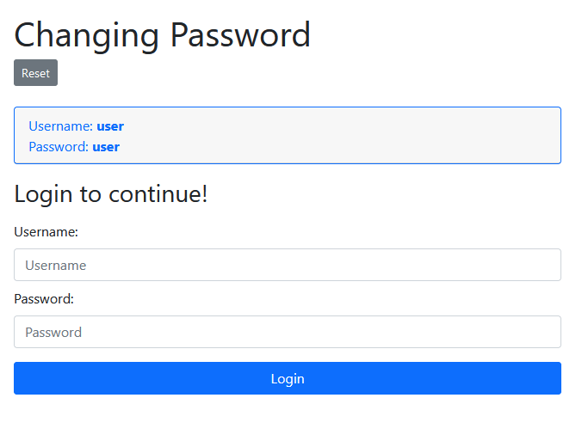
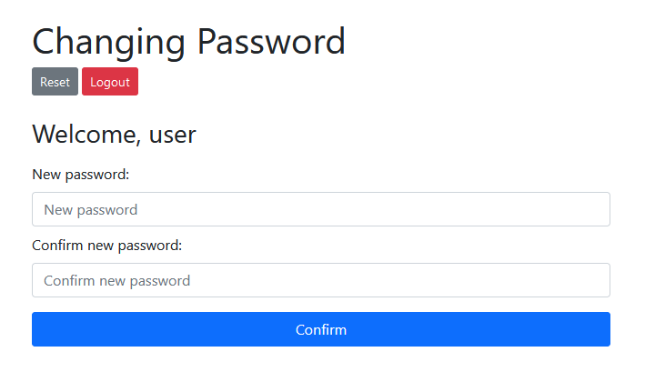
Açılan ekranda kullanıcı adı ve şifre bilgileri verilmektedir bu bilgileri kullanarak giriş yapıyoruz.
Verilen bilgiler doğrultusunda giriş yaptığımızda açılan ekranda user kullanıcısının yeni bir şifre girebildiği gözlemleniyor.

Slide 3
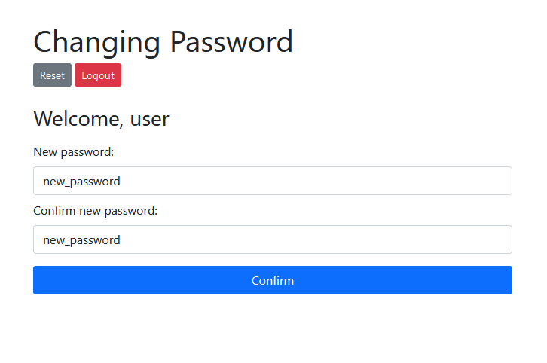
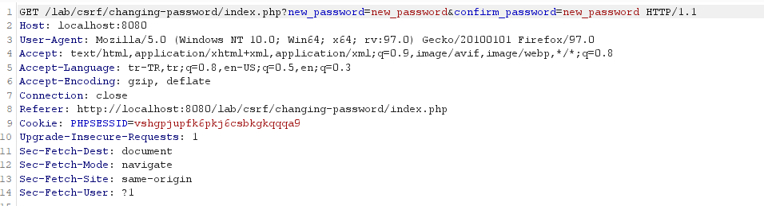
Yeni şifreyi giriyoruz ve ardından isteğimizi inceliyoruz , giden istek incelendiğinde yeni şifremizin «new_password» adlı değişkene kaydedilip isteğin bu şekilde gittiğini gözlemliyoruz.

Slide 4
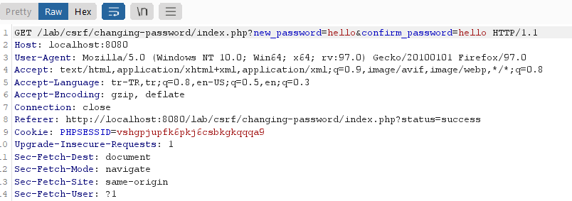
http:localhost:8080/lab/csrf/changing-password/index.php?new_password=hello&confirm_password=hello
Yeni bir şifre daha yazıyoruz ve bu isteği kopyalayıp URL haline getirdikten sonra sağ alt kısmında bulunan chat ekranına giriyoruz.

Slide 5
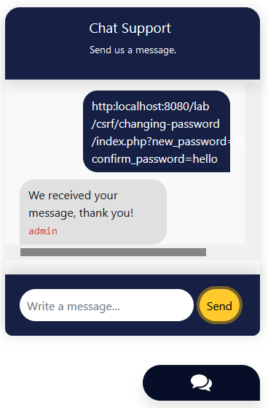
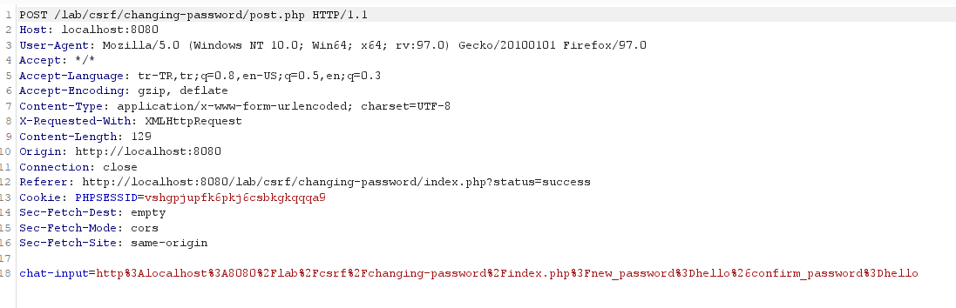
Chat ekranına URL isteğimizi yazdıktan sonra isteğimizde’de görüntüleyebiliyoruz ve admin tarafından cevap geliyor bu artık admin kullanıcısının şifresini değiştirdiğimiz anlamına geliyor.

Slide 6
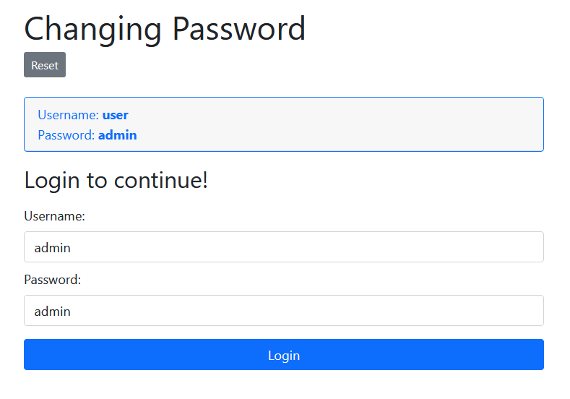
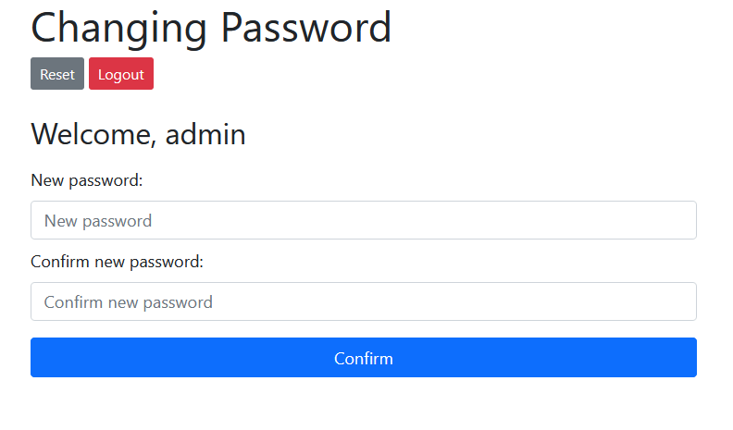
Şifreyi «admin» olarak değiştirdikten sonra admin hesabına giriş yapmayı deniyoruz.
Bu bilgiler doğrultusunda giriş yapıldığında admin kullanıcısının hesabına giriş yapıyoruz.

Slide 7
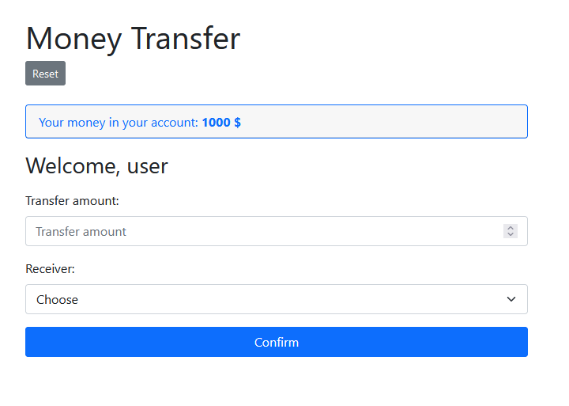
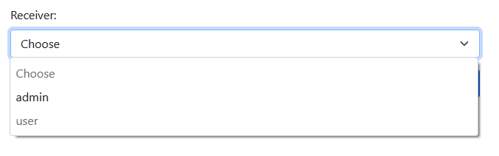
Açılan ekranda para transferi yapabileceğimiz bir ekran ile karşılaşıyoruz. Kullanıcı tarafından aktarılacak bakiye ve alıcı seçmemiz isteniyor.
Alıcı kısmında seçebileceğimiz admin ve user kullanıcıları bulunmakta ancak aktif olarak sadece admin kullanıcısı seçilebilmektedir.

Slide 8
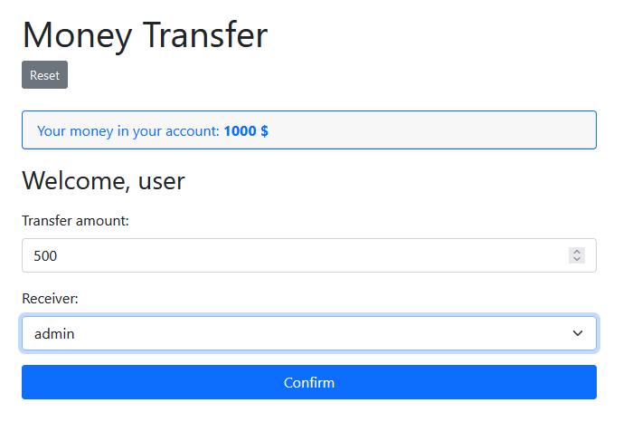
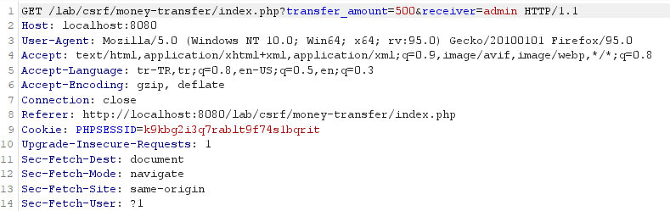
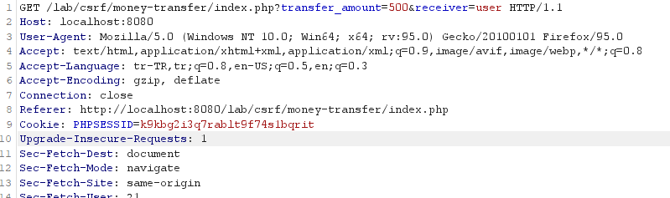
Aktarılacak bakiye ve alıcı seçildikten sonra Burp Suite programı ile giden istek kodu incelendiğinde alıcının istek üzerinden yollandığını görüyoruz. Bu isteği düzenleyerek tekrar yolluyoruz.

Slide 9
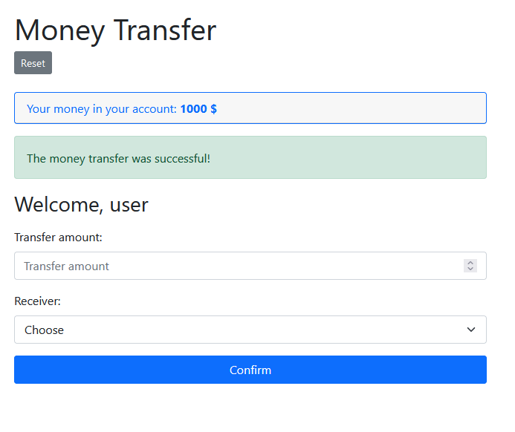
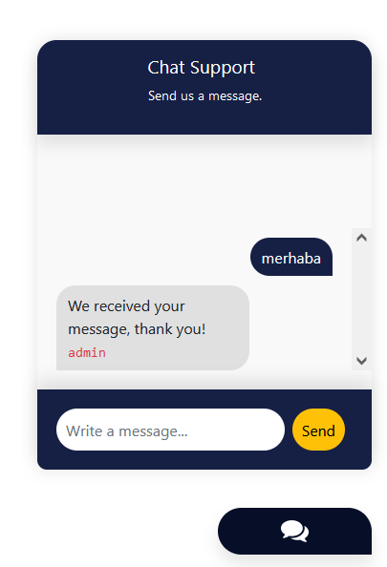
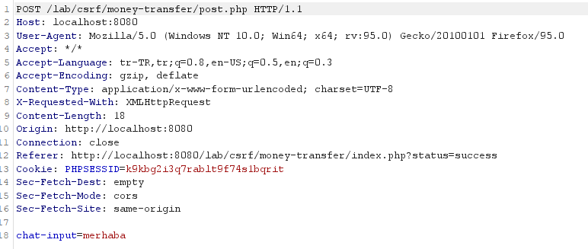
İstek gönderildikten sonra para transferinin başarı ile yapıldığı söyleniyor ancak ana bakiyemiz başlangıç değeri ile aynı.
Sitenin alt kısmında bulunan chat ekranına yazdığımız her istek bu şekilde gidiyor ve admin tarafından yanıtlanıyor buna göre bir istek düzenleyip tekrar göndereceğiz.

Slide 10
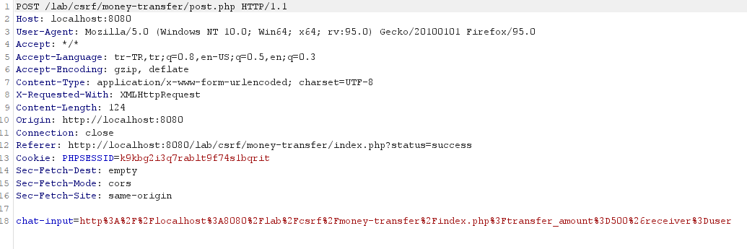
http://localhost:8080/lab/csrf/money-transfer/index.php?transfer_amount=500&receiver=user
Giden istekte alıcıyı tekrar user olarak değiştiriyoruz ve bu link’i chat ekrarına yazıp adminin buna cevap vermesini bekliyoruz.

Slide 11
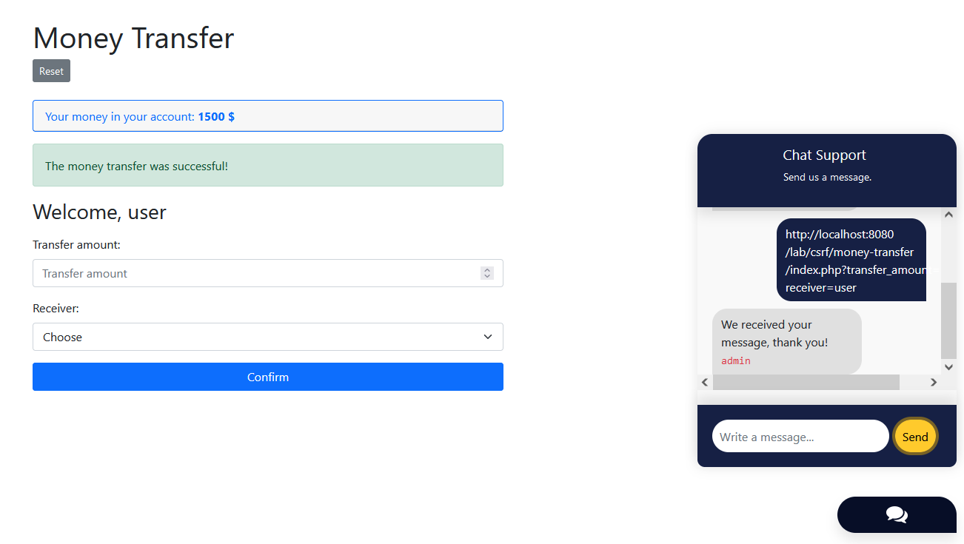
Chat ekranına yazdığımız istek admin tarafından tıklandı ve çalıştığı için ana bakiyemizin 500$ arttığını görebiliyoruz.

Slide 12
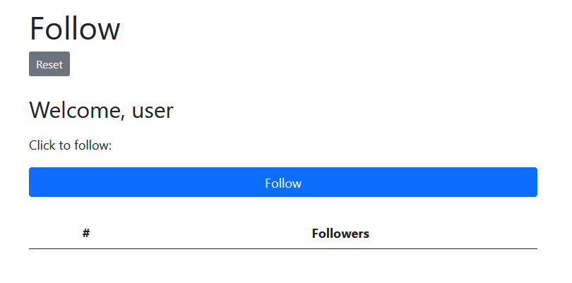
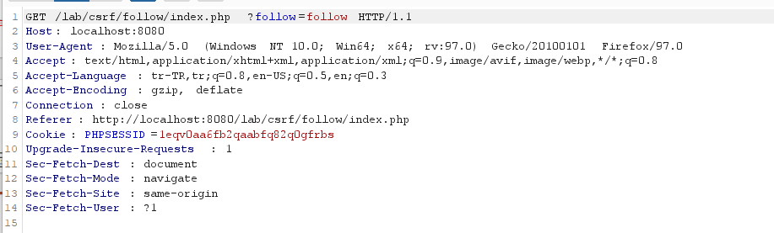
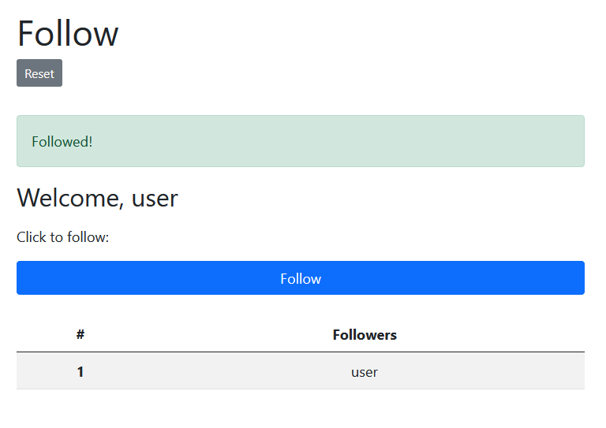
Açılan ekranda bir takip et butonu görüyoruz bu butona tıklandıktan sonra giden isteği görüntülüyoruz bu istek iletildikten sonra «user» kullanıcısını takip listesine aldığı gözlemleniyor.

Slide 13
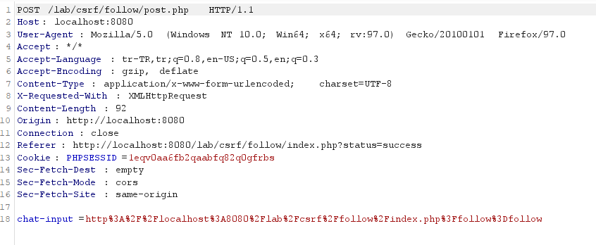
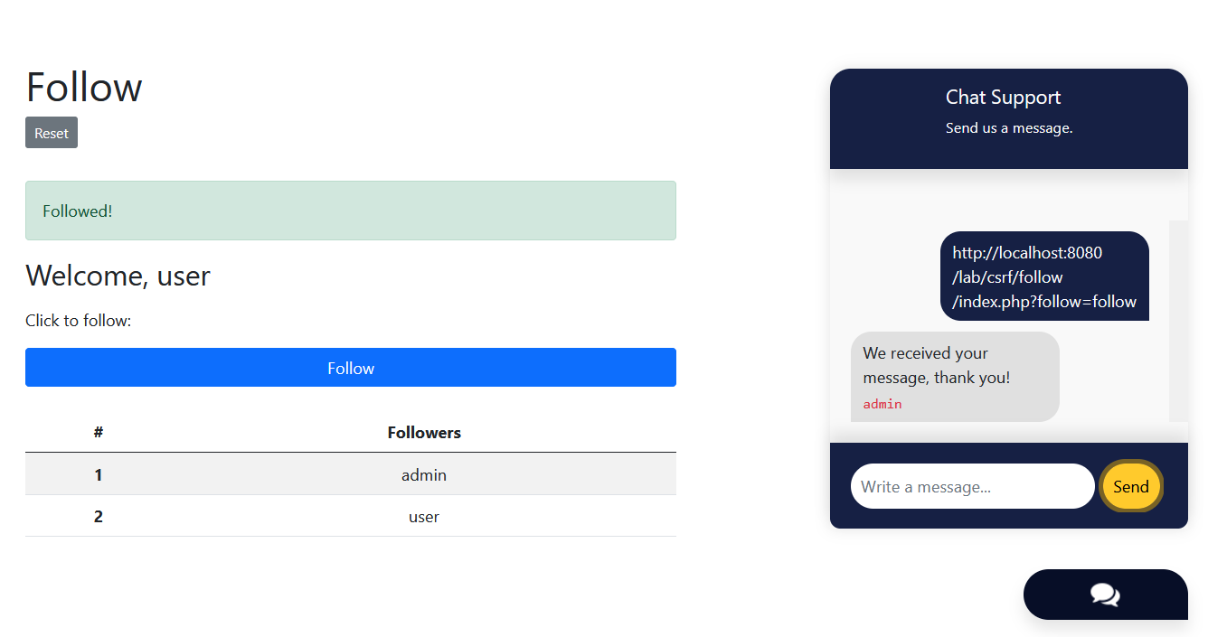
http://localhost:8080/lab/csrf/follow/index.php?follow=follow
Sağ alt ekranda bulunan chat ekranına isteğimizi attıktan sonra «admin» adlı kullanıcınında takip edenler listesine eklendiğini görüntülüyoruz.

